Slide 1

Tập đọc: Lớp 3

Slide 2
Kiểm tra bài cũ:
Đức kể với bà những gì?
Qua bức thư em thấy tình cảm của Đức đối với bà ở quê như thế nào?

Slide 3
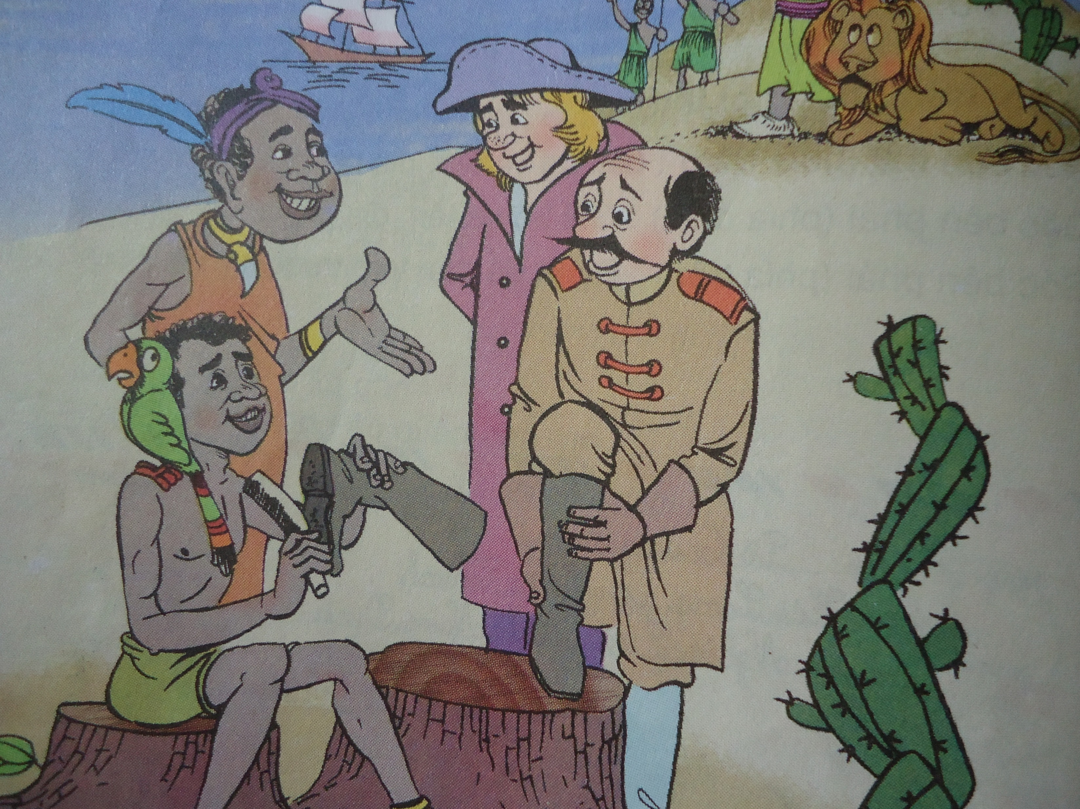
Tập đọc
Đất quý, đất yêu

Slide 4
Tập đọc
Đất quý, đất yêu
1. Luyện đọc
* Hướng dẫn đọc:
- Lời dẫn chuyện: khoan thai, nhẹ nhàng.
- Lời viên quan: chậm rãi, cảm động.
- Học sinh đọc tiếp nối từng câu.

Slide 5
Tập đọc
Đất quý, đất yêu
Luyện đọc:
Từ ngữ:
mở tiệc
chiêu đãi
vật quý
sản vật hiếm

Slide 6
1. Luyện đọc
Đoạn 2 chia ra 2 đoạn:
+ Lúc hai người…………như vậy.
+ Viên quan………….hạt cát nhỏ.
- 4 học sinh đọc tiếp nối từng đoạn.
Hướng dẫn đọc đoạn
Ông sai người cạo sạch đất ở đế giày của khách /
rồi mới để họ xuống tàu trở về nước.//
Tại sao các ông lại phải làm như vậy?
Đất Ê-ti-ô-pi-a là cha,/ là mẹ,/ là anh em ruột thịt
của chúng tôi.//

Slide 7
Tập đọc
Đất quý, đất yêu
Luyện đọc:
Từ ngữ:
mở tiệc
Ê-ti-ô-pi-a
chiêu đãi
Cung điện
vật quý
Khâm phục
sản vật hiếm

Slide 8
Tập đọc
Đất quý, đất yêu
1. Luyện đọc
- Học sinh luyện đọc nhóm 4.
- Một học sinh đọc lời viên quan.
- Đại diện nhóm tiếp nối nhau đọc 4 đoạn

Slide 9
Tìm hiểu bài
Câu hỏi: Trả lời:
Vua mời họ vào cung, mở
tiệc chiêu đãi, tặng nhiều
vật quý.
1. Hai người khách được vua
Ê-ti-ô-pi-a đón tiếp như thế
nào?
2. Khi khách sắp xuống tàu
có điều gì bất ngờ xảy ra?
Viên quan bảo khách dừng
lại,cởi giày ra để họ cạo sạch
đất ở đế giày rồi mới để khách
xuống tàu trở về nước.
Vì người Ê-ti-ô-pi-a coi đất
của quê hương họ là thứ thiêng
liêng, cao quý nhất.
3. Vì sao người Ê-ti-ô-pi-a
không để khách mang đi, dù
chỉ là một hạt cát nhỏ?

Slide 10
Tìm hiểu bài
Câu hỏi: Trả lời:
Người Ê-ti-ô-pi-a rất yêu
quý và trân trọng mảnh đất
của quê hương.
4. Theo em, phong tục trên
nói lên tình cảm của người
Ê-ti-ô-pi-a với quê hương
như thế nào?
Nội dung bài nói lên điều gì?
Đất đai Tổ quốc là thứ
thiêng liêng, cao quý nhất..

Slide 11
Tập đọc
Đất quý, đất yêu
3. Luyện đọc lại:
GV đọc diễn cảm đoạn 2..
HS thi đọc đoạn 2 (phân biệt lời dẫn chuyện
và lời các nhân vật)
1 học sinh đọc cả bài.
.Lớp nhận xét và chọn bạn đọc hay
Giáo viên nhận xét.

Slide 12

Chúc các em chăm ngoan, học giỏi

